Slide 1
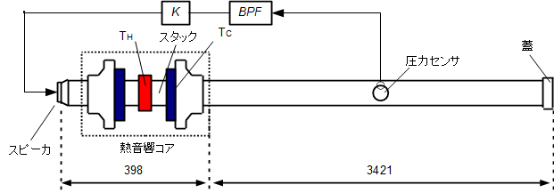
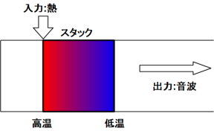
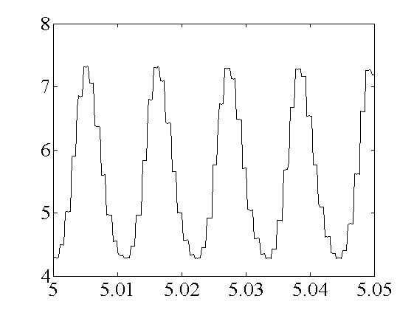
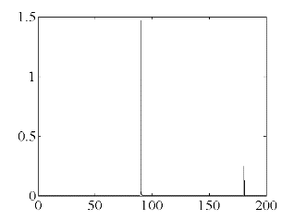
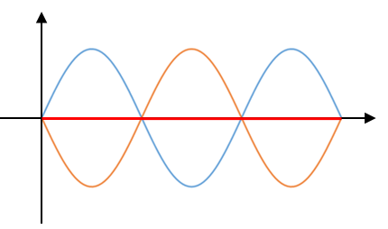
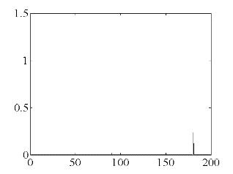
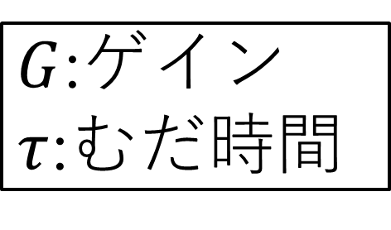
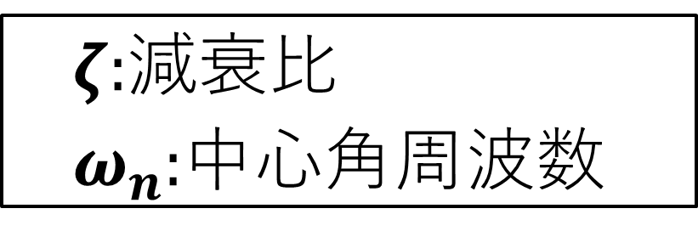
19 熱音響自励発振における高周波成分のアクティブ制御
学籍番号:16302387 氏名:小熊一範 指導教員:小林泰秀 准教授
研究背景・目的
実験装置
熱音響現象 → 熱と音波の相互エネルギー変換
熱音響自励発振
熱-音波変換デバイス(スタック)に
温度勾配を与えることで，音波が
増幅され発振が生じる．
発電や冷凍に利用可能
Fig.3 定在波型熱音響エンジン
Fig.1 熱音響現象
・外熱機関
→工場や自動車の排熱を有効利用
・可動部が少ない
→安価でメンテナンスフリー
圧力センサの出力から制御音を作成し，スピーカを駆動する．
熱音響コア
スタック両端の電熱線と冷却チラーから構成される．
熱電対により表面温度を測定しT_{H}，T_{C}を決定する．
問題点
発振後，温度比を増加させていくと，高次のモードでも発振条件を
満たし，共振周波数と同時に高調波成分が励起される．
高調波確認実験
高調波
・共振周波数の整数倍となる周波数
・正弦波をゆがめる→熱音響デバイスの設計を複雑化
高調波成分が励起される熱音響システムを再現する．
→制御系を組まない熱音響システムを対象に発振実験を行う．
T_{H}=430[℃]，T_{C}=16[℃]として温度勾配を与え，管路長を変更することで高調波が励起する発振条件を探した．
東海大での従来研究
バンドパスフィルタを用いて，高調波のみの抽出を行い，得られた信号に対し，ゲインと位相シフトを与えることで，能動騒音制御を行う．
実験結果
参考文献:福谷滉扶美,Gazi Sharif,千賀麻利子,葛生和人,長谷川真也，2次モードが励起する熱音響自励振動のアクティブ制御，
日本音響学会講演論文集，(2016.9.14)
一次共振
90.3[Hz]
FFT
解析
Voltage[V]
Voltage[V]
ニ次共振
(制御対象)
180.6[Hz]
能動騒音制御(ANC)
同振幅・逆位相の制御信号を投入し，信号を打ち消す制御手法．
位相シフトを決めるむだ時間は手動調整にて行われている．
圧力
信号
制御音
時間
Time[s]
Fig.4 圧力センサ出力電圧
Frequency[Hz]
Fig.2 能動騒音制御
打ち消される
Fig.3 に示した装置構成で実験装置の発振を確認．
オシロスコープを用いて圧力センサの出力電圧を測定し，圧力振幅を取得．
正弦波のひずみを確認
→制御対象となる高調波成分(180.6[Hz])の励起を確認
FFT解析により励起される周波数の解析
目的
従来研究で行われていた制御方法を再現し，むだ時間の決定を自動調節で行う．
制御後の予想
一次共振 → 圧力振幅の増加
二次共振 → 制御音により抑制
従来研究
バンドパスフィルタ(BPF)
フィルタの設計
アクティブ制御の対象となるのは高調波のみである．
二次のバンドパスフィルタを用いて，高調波成分の抽出を行う．
ニ次共振
のみの抽出
BPF(s) = $\frac{2ζω_{n}s}{s^{2}+2ζω_{n}s+{ω_{n}}^{2}}$
$ζ$:減衰比
${ ω}_{n}$:中心角周波数
$減衰比 ζ$: 0.01
${ 中心角周波数 ω}_{n}$[Hz]: 180.6
Voltage[V]
位相遅れ補償器
上記の条件でBPFを設計した．
発振実験で得た圧力振幅に対し，数値計算ソフト上で出力を計算．
→二次共振のみの抽出
フィルタの挙動を確認
ゲインとむだ時間からなる補償器K(s)を用いて，抽出した高調波成分を低減させる制御信号を作成する．
最小のゲインで振幅を抑制するむだ時間を手動調整により決定する．
Frequency[Hz]
今後，設計したBPFをプログラムを用いたディジタルフィルタとして実装する．
Fig.5 BPF適応結果
$$K\left(s\right) = Ge^{−sτ}$$
$G$:ゲイン
$τ$:むだ時間
まとめ
バンドパスフィルタによって抽出された高調波に対し，適切なゲ
インとむだ時間を与えることで，高調波成分の抑制を行うこと
ができる．
一次共振による圧力振幅は増加することが確認されている．
定在波型熱音響エンジンを対象に発振実験を行い，高調波の励起を確認．
高調波のみを抽出するBPFを設計．
今後の予定
実験装置にBPFを実装．
従来研究の追実験実験を行い，むだ時間の自動調整について検討．

